Slide 1
ВСЕРОССИЙСКИЙ ЭКОЛОГИЧЕСКИЙ УРОК
Подготовила Газизова Наталья Ивановна, учитель биологии МБОУ Одинцовской СОШ №12

Slide 2
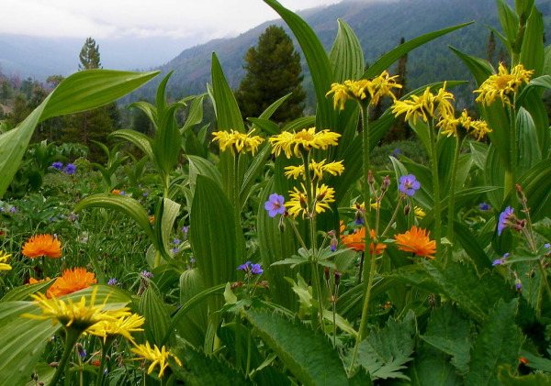

Slide 3
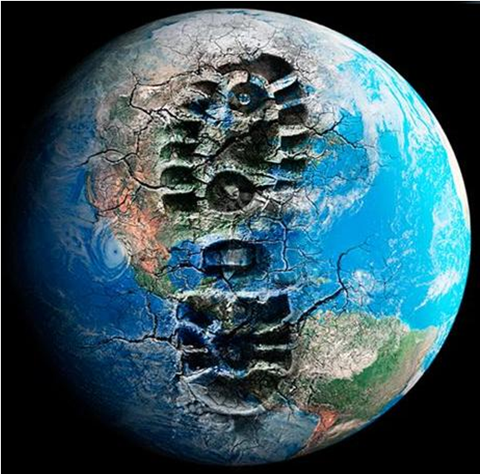

Slide 4
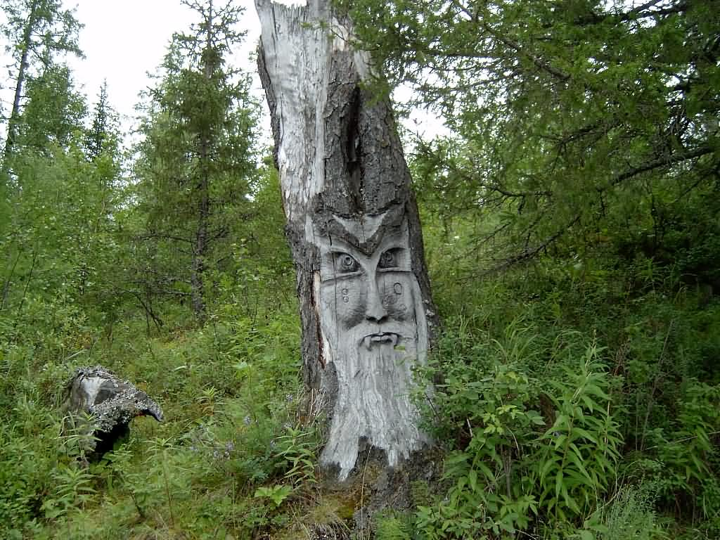

Slide 5
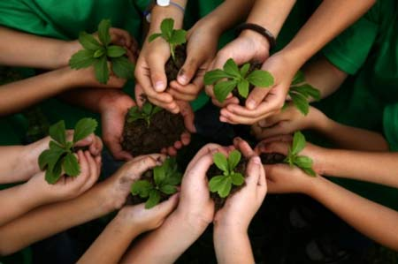

Slide 7
